Slide 1
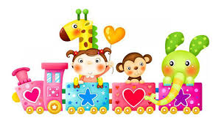
«Мой малыш идёт в детский сад»
Подготовила:
педагог-психолог
Магистр по направлению подготовки «Психология»
Фадеева Александра Андреевна

Slide 2
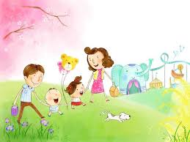
Цель: психологическое просвещение родителей

Slide 3
Здравствуйте уважаемые родители! Данная презентация - это альтернатива родительского собрания, созданная для того, чтобы родители понимали как проходит процесс адаптации ребенка к условиям детского сада. И начнем мы с вами с того, что немного окунемся в возрастные особенности ребенка раннего возраста.

Slide 4
С года до трех лет ребёнок осваивает материальный мир, он осваивать мир своего тела, то есть как можно телом управлять (залезть, прыгнуть), осваивает еду, туалет, осваивает предметы. Ребёнку нужно пройти большой путь и научить всему тому, что мы с вами делаем, даже не осознавая это (сесть поесть, сложить вещи и др.). Для ребёнка этого возраста - это целая задача, огромная, сложная состоящая из множества этапов, что-то может получатся, что-то нет. Ребёнок с 1 до 3 постоянно непрерывно учится, у него огромные возможности преодолевать неудачи. У детей данного возраста уникальная возможность разочаровываться и снова начинать делать, пока не получится. И здесь есть такая интересная роль привязанности к родителям, привязанности которая служит аккумулятором, чтобы прийти с разочарованием и подзарядиться силами для новых свершений, поэтому ребенок может не сидеть целыми днями на руках у родителей, но периодически, много раз за день с ним что-то происходит, и в этот момент ему нужен взрослый, для того чтобы помог пережить эти разочарования, и снова перейти к активным действиям. Ребёнок может долго играть сам, при условии если взрослый рядом.

Slide 5
Телесные навыки
Управляет своим телом при ходьбе;
Скачет на двух ногах, учится скакать на одной;
Поднимается/спускается по лестнице;
Катается/ учится кататься на велосипеде;
Осваивает навык «СЛЕДОВАНИЯ».

Slide 6
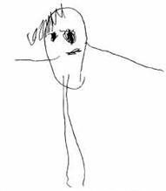
Психические процессы
Изобразительная деятельность – имеет намерение изобразить какой-то предмет. Типичное изображение человека условно называется « головоног»;
Основная деятельность - предметная.

Slide 7
Зрительные и слуховые ориентировки
Различает мелодии;
Различает предметы по форме, может называть их;
Может петь;
Выполняет простые инструкции.

Slide 8
Речь
Пик речевого развития.
Начинает активно слушать, что происходит вокруг, анализирует информацию;
ВАЖНО! Предоставить возможность для пополнения активного и пассивного словаря.

Slide 9
Внимание и мышление
Непроизвольны
Чтобы ребенок усвоил информацию, нужно чтобы:
1. доверял источнику;
2 информация эмоционально привлекла.

Slide 10
Социальные контакты
Значимый взрослый - родители.
Ребенок учится подражая (независимо от того, плохая это информация или хорошая);
Сверстники чаще рассматриваются как предмет, дети играют «рядом, но не вместе».

Slide 11
Саморегуляция
Поведение еще носит импульсивный характер, преобладает зависимость от
чувств, желаний и ситуации.
Яркий пример – заражаются плохим настроением в группе

Slide 12
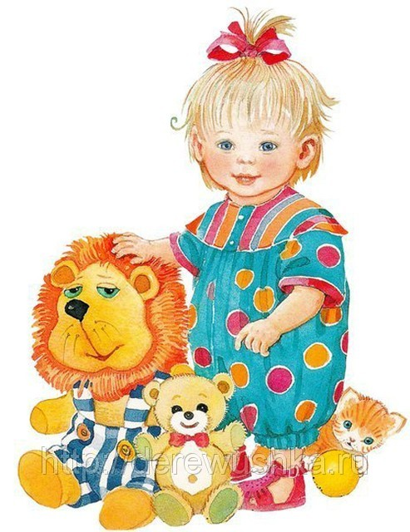
Адаптация – это:
Реакция организма и психики на меняющиеся условия среды.
2. Приспособление к новым условиям.

Slide 13
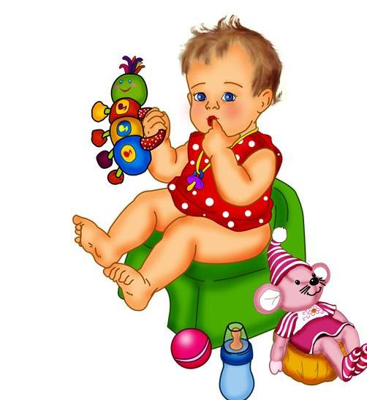
Естественная реакция на резкую смену привычных условий – СТРЕСС, следствием, которого может быть
Раздражительность
Плаксивость
Утомляемость
Беспокойство
Энурез
Упрямство
Заторможенность
Возбудимость

Slide 14
Трудности адаптации возникают:
если ребенок изолирован от повседневной адаптации к меняющимся условиям;
если процесс адаптации ускоряется взрослыми;
неправильно оценивается процесс привыкания ребёнка к новым условиям.

Slide 15
Факторы успешной адаптации
Развитые навыки самообслуживания;
Психологическое состояние ребёнка ;
в момент привыкания к новым условиям (стабильность положительных эмоций, чувство защищенности)
Тип нервной системы (темперамент);
Взаимоотношения с родителями / степень привязанности к ним;
Отношение самих родителей к детскому саду, их переживания и воспоминания.

Slide 16
Как помочь ребенку в период адаптации к детскому саду ?
Соблюдать режим дня;
Не перегружать;
Гладить, обнимать, говорить ребёнком;
Помогать снимать напряжение;
Гулять с малышом на свежем воздухе;
Пораньше забирать из детского сада;
Учить общаться.

